Slide 1
Асинхронность в JavaScript
Программирование на JavaScript Преподаватель: Исанькин М.А. 09.03.01 ИВТ ПИТТП
Группа 6310 2025

Slide 2
Синхронный vs Асинхронный код
Синхронный код: Выполняется построчно, каждая следующая операция ждет завершения предыдущей.
Асинхронный код: Операции могут выполняться "в фоне", не блокируя основной поток выполнения.
// Синхронный код
console.log('Начало');
console.log('Середина');
console.log('Конец');
// Асинхронный код
console.log('Начало');
setTimeout(() => console.log('Середина'), 1000);
console.log('Конец');

Slide 3
Зачем нужна асинхронность?
Неблокирующее выполнение: Интерфейс остается отзывчивым даже во время долгих операций.
Эффективность: Пока одна операция ждет (например, ответ от сервера), другие могут выполняться.
Работа с событиями: Обработка пользовательских действий, таймеров, сетевых запросов. Примеры асинхронных операций:
Сетевые запросы (AJAX, Fetch API)
Таймеры (setTimeout, setInterval)
Работа с файловой системой (в Node.js)
Обработка событий (клики, наведение мыши)

Slide 4
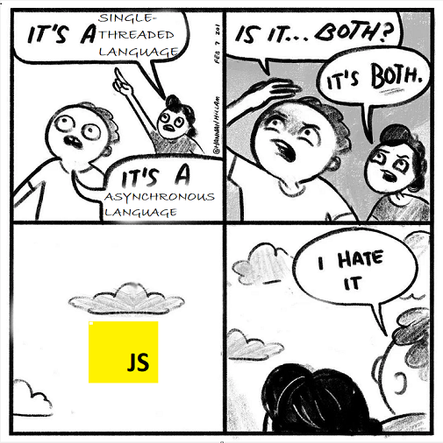
Модель выполнения JavaScript: Call Stack
Call Stack (Стек вызовов): Структура данных, которая отслеживает текущие выполняющиеся функции.
При вызове функции она добавляется в стек.
При завершении функции она извлекается из стека.
JavaScript однопоточный — в любой момент времени выполняется только одна операция.

Slide 5
Модель выполнения: Web APIs и Callback Queue
Web APIs: Браузерные API, предоставляемые средой выполнения (не часть JavaScript).
Callback Queue (Очередь callback'ов): Очередь функций, ожидающих выполнения.
Event Loop: Механизм, который постоянно проверяет, пуст ли Call Stack, и если да, перемещает функции из Callback Queue в Call Stack.

Slide 6
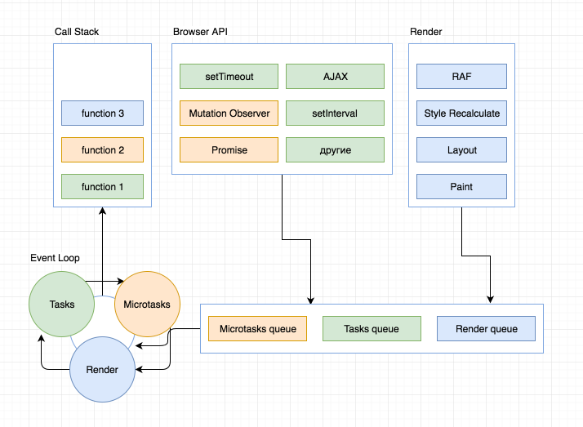
Event loop

Slide 7
Event Loop в действии
console.log('Начало');
setTimeout(() => console.log('Таймер'), 0);
console.log('Конец');
console.log('Начало') добавляется в стек и выполняется.
setTimeout добавляется в стек, передается Web API, извлекается из стека.
console.log('Конец') добавляется в стек и выполняется.
Таймер с нулевой задержкой готов, callback помещается в очередь.
Event Loop видит пустой стек и перемещает callback в стек.
console.log('Таймер') выполняется.

Slide 8
Таймеры: setTimeout и setInterval
setTimeout(callback, delay): Выполняет callback один раз после указанной задержки.
setInterval(callback, interval): Выполняет callback повторно с указанным интервалом.
Оба возвращают идентификатор таймера, который можно использовать для отмены.
// setTimeout
const timeoutId = setTimeout(() => {
console.log('Выполнится через 2 секунды');
}, 2000);
// setInterval
const intervalId = setInterval(() => {
console.log('Выполняется каждую секунду');
}, 1000);
// Остановка таймеров
clearTimeout(timeoutId);
clearInterval(intervalId);

Slide 9
Callback Functions
Callback (функция обратного вызова): Функция, передаваемая в другую функцию для последующего вызова.
Основной механизм работы с асинхронностью в традиционном JavaScript.
Используются в таймерах, обработчиках событий, AJAX-запросах.
// Синхронный callback
function doHomework(subject, callback) {
console.log(`Начинаю делать лабу по ${subject}`);
callback();
}
function finishedHomework() {
console.log('Закончил делать домашку');
}
doHomework('js', finishedHomework);
// Асинхронный callback
document.getElementById('button').addEventListener('click', function() {
console.log('Кнопка нажата!');});

Slide 10
Callback Hell
Callback Hell: Ситуация, когда множество асинхронных операций зависят друг от друга, создавая глубокую вложенность.
Приводит к коду, который трудно читать, поддерживать и отлаживать.
Также известен как "Pyramid of Doom" (Пирамида Смерти).
getUser(function(user) {
getPosts(user.id, function(posts) {
getComments(posts[0].id, function(comments) {
getLikes(comments[0].id, function(likes) {
console.log(likes);
// И так далее...
});
});
});
});

Slide 11
Промисы (Promises) — спасение от ада
Promise (Обещание): Объект, представляющий результат асинхронной операции.
Может находиться в одном из трех состояний:
pending (ожидание)
fulfilled (выполнено успешно)
rejected (выполнено с ошибкой)
Позволяют организовать асинхронный код в цепочку.
const promise = new Promise((resolve, reject) => {
// Асинхронная операция
setTimeout(() => {
const success = Math.random() > 0.5;
if (success) {
resolve('Данные успешно получены');
} else {
reject('Ошибка загрузки данных');
}
}, 1000);
});

Slide 12
Цепочки промисов (Promise Chaining)
then(): Обрабатывает успешное выполнение промиса.
catch(): Обрабатывает ошибки в цепочке промисов.
finally(): Выполняется в любом случае, после then/catch.
getUser()
.then(user => getPosts(user.id))
.then(posts => getComments(posts[0].id))
.then(comments => getLikes(comments[0].id))
.then(likes => console.log(likes))
.catch(error => console.error('Ошибка:', error))
.finally(() => console.log('Операция завершена'));

Slide 13
Promise.all и Promise.race
Promise.all([promises]): Ожидает выполнения всех промисов.
Promise.race([promises]): Ожидает выполнения первого завершенного промиса.
Promise.allSettled([promises]): Ожидает завершения всех промисов (успех или ошибка).
// Ожидаем выполнения всех промисов
Promise.all([getUser(), getPosts(), getComments()])
.then(([user, posts, comments]) => {
console.log('Все данные загружены');
})
.catch(error => {
console.error('Один из запросов failed');
});
// Ожидаем первый завершенный промис
Promise.race([getUser(), timeout(5000)])
.then(result => {
console.log('Победил:', result);
});

Slide 14
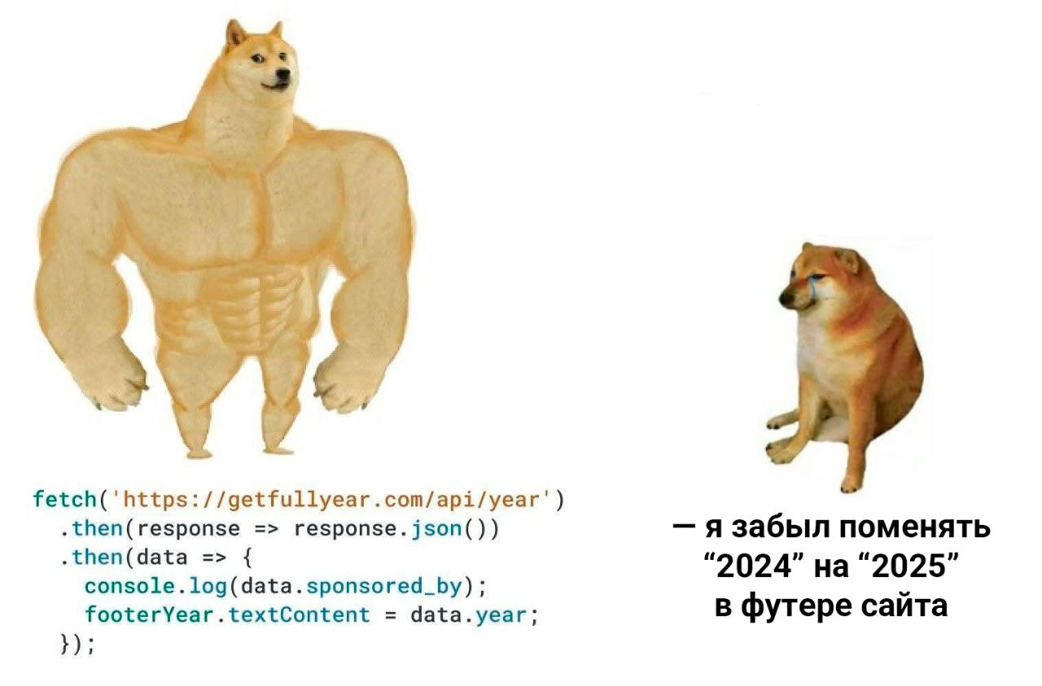
Fetch API — современный способ HTTP-запросов

Slide 15
Fetch API — современный способ HTTP-запросов
fetch(url, options): Современный API для HTTP-запросов, возвращает промис.
По умолчанию выполняет GET-запрос.
Возвращает промис, который разрешается объектом Response.
// Простой GET-запрос
fetch('https://api.hh.ru/cors')
.then(response => {
if (!response.ok) {
throw new Error('Ошибка сети');
}
return response.json(); // Парсим JSON
})
.then(data => console.log(data))
.catch(error => console.error('Ошибка:', error));
// POST-запрос с данными
fetch('https://api.hh.ru/cors', {
method: 'POST',
headers: {
'Content-Type': 'application/json'
},
body: JSON.stringify({ name: 'John', age: 30 })
})
.then(response => response.json())
.then(data => console.log(data));

Slide 16
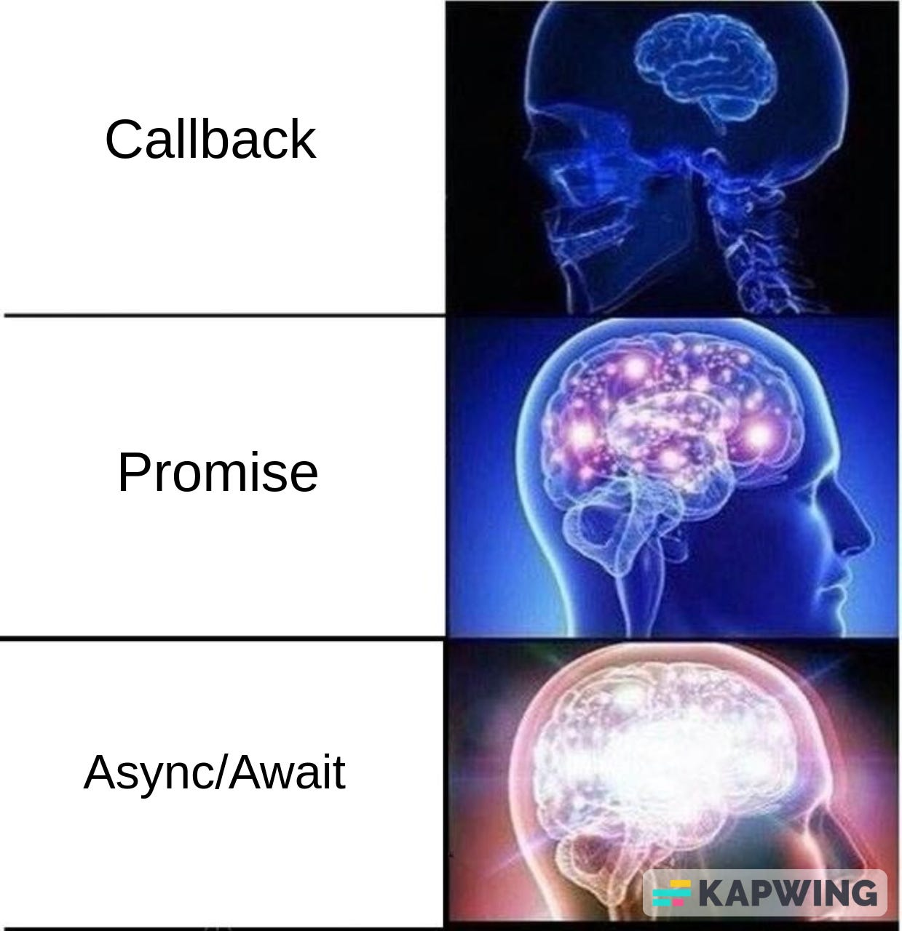
Async/Await — синтаксический сахар

Slide 17
Async/Await — синтаксический сахар
async: Объявляет асинхронную функцию, которая всегда возвращает промис.
await: Приостанавливает выполнение async-функции до разрешения промиса.
Позволяет писать асинхронный код в синхронном стиле.
// Старый способ с промисами
function getData() {
return getUser()
.then(user => getPosts(user.id))
.then(posts => getComments(posts[0].id));
}
// Новый способ с async/await
async function getData() {
try {
const user = await getUser();
const posts = await getPosts(user.id);
const comments = await getComments(posts[0].id);
return comments;
} catch (error) {
console.error('Ошибка:', error);
}
}

Slide 18
Обработка ошибок в Async/Await
Для обработки ошибок используется конструкция try/catch.
try: Блок кода, в котором могут возникнуть ошибки.
catch: Блок для обработки ошибок.
finally: Блок, который выполняется в любом случае.
async function loadData() {
try {
const response = await fetch('https://api.hh.ru/cors');
if (!response.ok) {
throw new Error('Ошибка HTTP: ' + response.status);
}
const data = await response.json();
console.log(data);
} catch (error) {
console.error('Не удалось загрузить данные:', error);
} finally {
console.log('Запрос завершен');
}
}

Slide 19
Итоги лекции
Поняли разницу между синхронным и асинхронным кодом.
Разобрались с моделью выполнения JavaScript: Call Stack, Web APIs, Callback Queue, Event Loop.
Изучили таймеры: setTimeout и setInterval.
Познакомились с проблемой Callback Hell.
Освоили промисы и цепочки промисов.
Научились делать HTTP-запросы с помощью Fetch API.
Освоили современный синтаксис Async/Await.

Slide 20

Вопросы?

